Slide 1
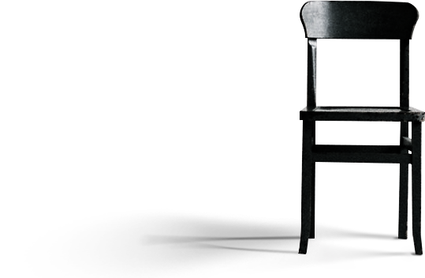
PC방
음식 주문 시스템
201845080 박정우
201845092 이정윤
201845093 이준기
01
팀 명 및 구성원 역할
02
프로젝트 목표 / 내용
03
레이아웃 구성
04
데이터베이스 구성
05
전체적 흐름도
06
진행된 내용
07
일정
Notes:
안녕하십니까 저희 팀이 준비한 프로젝트는 PC방 음식 주문 시스템 입니다.
일단 준비한 목차부터 보시죠
첫번째로 팀명 및 구성원 역할에 대해 간단히 소개를 드리고 바로 프로젝트 목표와 내용에 대해 설명 드리겠습니다.
그 다음으로 레이아웃 구성을 보며 프레임이 어떤 식으로 구성이 되었는지 보여드리고
데이터베이스 구성을 확인하여 내부적으로는 어떤 방식으로 돌아가는지 설명 드리겠습니다.
그 후 프레임과 데이터베이스의 상호관계를 보며 전체적인 흐름을 보여드리고 현재까지 어디까지 구현이 되어있는지
간단한 동영상으로 준비를 했습니다. 그 후 현재까지 프로젝트를 만들었던 일정과 추후에 구현할 것들에 대한 일정으로 발표를 마무리 하겠습니다.

Slide 2

01
팀 명 및 구성원 역할
1박 2이..ㄹ
201845080 박정우
- 아이디어 구상
- PPT
- 발표
- 자료 수집
201845092 이정윤
- 아이디어 구상
- PPT
- 발표
- 데이터베이스 구축 / 연결
201845093 이준기
- 아이디어 구상
- PPT
- 발표
- 디자인
Notes:
일단 저희의 팀명은 1박 2이 입니다. 팀원들의 이름을 보시면 바로 이해가 가실겁니다.
다음으로 구성원 역할입니다. 저는 대표적으로 자료 수집을 맡았고,
옆에 있는 이정윤씨는 데이터베이스 구축 / 연결을 맡았구요.
그 옆에 있는 이준기씨는 전체적인 디자인을 맡았습니다.

Slide 3



02
프로젝트 목표/내용
PC방 음식 주문 시스템
목표
내용
PC방의 음식 주문 시스템을
직접 만들어보고 구현하기
DB와 JAVA Swing을 결합하여
실시간 주문 시스템을 제작
DB
고객 프레임과 카운터 프레임이
실시간으로 데이터를 주고받으며
고객의 주문 내역을
카운터에서 확인할 수 있습니다.
사용자
프레임
카운터
프레임
Notes:
저희 팀의 프로젝트의 목표는 PC방의 음식 주문 시스템을 직접 만들어보고 구현하는 것이고,
내용은 이해하기 쉽게 옆에 이미지로 준비해봤습니다.
이렇게 사용자 프레임에서 데이터베이스에 실시간으로 데이터를 주고받고,
카운터 프레임에서 또한 데이터 베이스에 실시간으로 데이터를 주고받는 시스템입니다.

Slide 4
03
레이아웃 구성
MainCustomer.java : 사용자 초기 프레임
GridLayout
사용자 화면
사용 시간 00:00
시작 시간 00:00
PC번호 13번
남은 시간 00:00
상품 주문
사용 종료
Notes:
처음으로 볼 프레임은 사용자 초기 프레임인데요.
이 초기 화면은 그리드 레이아웃을 사용하여 구성을 하였습니다.
사용시간, 시작시간, pc번호, 남은시간을 라벨로 구성하였고,
상품 주문 버튼과 사용 종료 버튼을 넣었습니다.

Slide 5
03
레이아웃 구성
WrapLayout
(FlowLayout + ScrollPane)
orderFrame.java : 사용자 상품 주문 프레임
음식 주문
카테고리
메뉴 이름
메뉴 이름
메뉴 이름
메뉴 이름
사진
사진
사진
라면
사진
카테고리를
JList로 표시
---원
담기
담기
---원
담기
---원
밥
담기
---원
음료수
결제 방법을
RadioButton으로
선택
제품마다 JPanel을
만들어 삽입
JTextArea에
요청사항 작성
스낵
상품 주문 목록
결제 방법
카드
현금
0,000원
JButton
선택한 제품들을
JList로 표시
주문 요청 사항
주문하기
Notes:
사용자 초기 프레임에서 상품주문을 누르면 나오는 사용자 상품 주문 프레임입니다.
전체적인 구성은 보더 레이아웃으로 구성하였고, 카테고리와 선택한 제품들은 리스트로 구성을 하였습니다.
제품들 마다 패널과 담기라는 버튼을 만들어 주었고, 결제 방법은 라디오 버튼으로 만들어 주었습니다.
또한 텍스트에어리아를 넣어 주문 요청 사항도 받을 수 있게 해줬습니다.

Slide 6
03
레이아웃 구성
CounterMainFrame.java : 카운터 메인 프레임
JPanel안에 3개의
GridLayout으로 자리를 만듭니다.
카운터 화면
주문한 PC들의 목록이
List로 들어갑니다.
주문목록
주문한
pc 목록
1번 PC
2번 PC
3번 PC
4번 PC
5번 PC
오프라인
오프라인
온라인
오프라인
오프라인
6번 PC
7번 PC
8번 PC
9번 PC
10번 PC
현재 사용중인 PC는 초록색으로
바뀝니다.
오프라인
오프라인
오프라인
오프라인
오프라인
11번 PC
12번 PC
13번 PC
14번 PC
15번 PC
오프라인
오프라인
오프라인
오프라인
온라인
주문하기 버튼을 누르면
빨간색으로 바뀝니다.
16번 PC
17번 PC
18번 PC
19번 PC
20번 PC
오프라인
32초
오프라인
오프라인
오프라인
21번 PC
22번 PC
23번 PC
24번 PC
25번 PC
오프라인
오프라인
오프라인
오프라인
오프라인
26번 PC
27번 PC
28번 PC
29번 PC
30번 PC
오프라인
오프라인
오프라인
오프라인
오프라인
Notes:
다음은 카운터 메인 프레임입니다. 이 또한 전체적인 구성은 보더 레이아웃 입니다.
왼쪽에 보이시는 것처럼 주문한 PC들의 목록이 리스트로 들어갑니다.
센터에는 3개의 그리드레이아웃으로 1개의 레이아웃당 10개의 패널을 집어넣어
총 30개의 PC를 구성했습니다.

Slide 7
03
레이아웃 구성
타이틀 바 삭제
(setUndecorated)
Counter_Order.java : 카운터 주문 확인 프레임
현재 주문 내역을
Jtable로 표시
13번
제품명
수량
▲
현재 선택한 PC의 번호
▲
요청사항을
JTextArea로 표시
요청사항
4000원 (카드)
접수 완료
Notes:
다음은 카운터 주문 확인 프레임입니다. 이 또한 기본틀은 보더 레이아웃입니다.
우선 다른 프레임과 달리 타이틀 바를 삭제하였고, 현재 들어온 주문 내역을 테이블로 표시했습니다.
요청사항을 확인하기 위한 텍스트에어리어도 추가를 하였고, 얼마를 어떤방식으로 결제할지 보여주는 라벨과
접수 완료 버튼을 구성하여 마무리 지었습니다.

Slide 8
04
데이터베이스 구성
상태 테이블 / 제품 테이블 / 주문 테이블
상태
컬럼명 | 자료형
PC번호 (PRI) | INT
온라인/오프라인 | Boolean
제품
컬럼명 | 자료형
제품명 (PRI) | Varchar
카테고리 | Varchar
제품가격 | INT
주문
컬럼명 | 자료형
순서 (PRI) | INT
PC번호 | INT
제품명 | Varchar
개수 | INT
결제방법 | Varchar
판매가격 | INT
요청사항 | Varchar
PC의
온라인/오프라인 상태를
저장할 테이블
제품의
이름/카테고리/가격 정보를
저장할 테이블
PC에서 주문한 내역을
저장할 테이블
Notes:
다음으로 데이터베이스 구성을 설명하겠습니다.
저희는 학교 서버를 사용하여 데이터베이스를 구축하였습니다.
PC들의 온라인과 오프라인 상태를 알려줄 상태 테이블
제품의 이름, 카테고리, 가격 정보를 저장할 제품 테이블
그리고 PC에서 제품을 주문한 내역을 저장할 주문 테이블 이렇게 3가지 테이블로 구성했습니다.

Slide 9
04
데이터베이스 구성
상태 테이블 / 제품 테이블 / 주문 테이블
상태
컬럼명 | 자료형
PC번호 (PRI) | INT
온라인/오프라인 | Boolean
주문
컬럼명 | 자료형
순서 (PRI) | INT
PC번호 | INT
제품명 | Varchar
개수 | INT
결제방법 | Varchar
판매가격 | INT
요청사항 | Varchar
제품
컬럼명 | 자료형
제품명 (PRI) | Varchar
카테고리 | Varchar
제품가격 | INT
Notes:
관계는 본 화면과 같이 구성하였습니다.
상태 테이블의 PC번호와 주문 테이블의 PC번호를 연결하고
제품 테이블의 제품명과 주문 테이블의 제품명을 연결하였습니다.

Slide 10
05
전체적인 흐름도
사용자의 입장에서
음식 주문
카테고리
메뉴 이름
메뉴 이름
사용자 화면
사진
DB
라면
사진
---원
담기
---원
밥
사용 시간 00:00
담기
시작 시간 00:00
상태
컬럼명 | 자료형
PC번호 (PRI) | INT
온라인/오프라인 | Boolean
음료수
PC번호 13번
남은 시간 00:00
스낵
상품 주문
사용 종료
상품 주문 목록
결제 방법
---원
카드
주문 요청 사항
사용자 PC에서 프로그램을 실행했을 때 데이터베이스에 해당 PC를 온라인으로 설정
상품 주문 버튼을 클릭하면 상품 주문 프레임이 나타남
주문하기
Notes:
다음으로 전체적인 흐름도를 보겠습니다.
먼저 사용자의 입장입니다.
사용자의 PC에서 사용자 초기 프레임을 실행하게 되면 랜덤으로 PC번호를 정하게 됩니다.
랜덤값으로 정해진 PC번호를 데이터베이스의 상태 테이블과 연동하여 해당 PC번호의 상태를 온라인으로 변경합니다.
사용 종료 버튼을 클릭하면 상태를 오프라인으로 바꾸고 프로그램이 종료되며
상품 주문 버튼을 클릭하면 음식을 주문할 수 있는 프레임을 표시합니다.

Slide 11
05
전체적인 흐름도
사용자의 입장에서
DB
제품
컬럼명 | 자료형
제품명 (PRI) | Varchar
카테고리 | Varchar
제품가격 | INT
음식 주문
카테고리를 선택하면 해당 카테고리의 제품을 제품테이블에서 불러와서 프레임에 표시
담기 버튼을 클릭하면 상품 주문 목록 리스트에 제품이 추가됨
주문하기 버튼을 클릭하면 앞에서 선택한 옵션들을 종합하여 주문 테이블에 데이터 삽입
카테고리
메뉴 이름
메뉴 이름
사진
라면
사진
---원
담기
---원
밥
담기
주문
컬럼명 | 자료형
순서 (PRI) | INT
PC번호 | INT
제품명 | Varchar
개수 | INT
결제방법 | Varchar
판매가격 | INT
요청사항 | Varchar
음료수
스낵
상품 주문 목록
결제 방법
카드
---원
주문 요청 사항
주문하기
Notes:
그럼 그 상품 주문 프레임을 살펴보겠습니다.
카테고리 리스트에서 카테고리를 선택하면 데이터베이스의 제품 테이블에서 카테고리 별로 제품들을 불러옵니다.
불러온 제품들에서 담기를 클릭하면 왼쪽 아래 상품 주문 목록 리스트에 추가되고
결제 방법과 주문 요청사항을 입력하고 주문하기 버튼을 누르면 입력한 정보들을 종합하여 주문 테이블에 작성합니다.

Slide 12
05
전체적인 흐름도
카운터의 입장에서
DB
실시간으로 상태 테이블과 비교하여 해당 PC가 온라인이라면 초록색으로 온라인임을 표시
주문 테이블과 비교하여 주문한 내역이 있다면 빨간색으로 주문 내역이 있음을 표시
왼쪽 리스트에 현재 주문이 도착한 PC들의 목록 표시
주문 대기중인 PC칸을 클릭하여 주문 내역을 확인할 수 있음
상태
컬럼명 | 자료형
PC번호 (PRI) | INT
온라인/오프라인 | Boolean
카운터 화면
주문목록
주문한
pc 목록
1번 PC
2번 PC
3번 PC
4번 PC
5번 PC
오프라인
오프라인
온라인
오프라인
오프라인
6번 PC
7번 PC
8번 PC
9번 PC
10번 PC
주문
컬럼명 | 자료형
순서 (PRI) | INT
PC번호 | INT
제품명 | Varchar
개수 | INT
결제방법 | Varchar
판매가격 | INT
요청사항 | Varchar
오프라인
오프라인
오프라인
오프라인
오프라인
11번 PC
12번 PC
13번 PC
14번 PC
15번 PC
13번
제품명
수량
오프라인
오프라인
오프라인
오프라인
온라인
▲
16번 PC
17번 PC
18번 PC
19번 PC
20번 PC
오프라인
▲
32초
오프라인
오프라인
오프라인
요청사항
4000원 (카드)
접수 완료
24번 PC
21번 PC
22번 PC
23번 PC
25번 PC
오프라인
오프라인
오프라인
오프라인
오프라인
26번 PC
27번 PC
28번 PC
29번 PC
30번 PC
오프라인
오프라인
오프라인
오프라인
오프라인
Notes:
다음은 카운터의 입장에서 살펴보겠습니다.
카운터의 메인 프레임은 실시간으로 데이터베이스와 동기화를 하며 몇번 PC가 온라인인지 확인하여 해당 PC가 온라인임을 표시합니다.
또한 주문 테이블과도 동기화를 하여 주문이 들어온 자리는 빨간색으로 표시하여 주문 내역이 있음을 알려줍니다.
왼쪽에도 주문이 들어온 자리의 PC번호를 순서대로 리스트로 표시하여 좀 더 확인하기 쉽게 해줍니다.
주문이 발생하여 빨간색으로 표시된 자리를 클릭하면 바로 위에 작은 프레임이 뜨면서 세부적인 주문 내역을 확인할 수 있도록 합니다.

Slide 13
05
전체적인 흐름도
카운터의 입장에서
DB
주문
컬럼명 | 자료형
순서 (PRI) | INT
PC번호 | INT
제품명 | Varchar
개수 | INT
결제방법 | Varchar
판매가격 | INT
요청사항 | Varchar
메인 프레임에서 선택한 PC번호의 정보를 가져옴
가져온 PC번호의 정보로 주문 테이블에서 주문 내역을 불러옴
프레임에 표시
접수완료 버튼을 누르면 주문 내역이 삭제되고 프레임이 닫힘
13번
제품명
수량
▲
▲
요청사항
4000원 (카드)
접수 완료
Notes:
그 작은 프레임에 대해서도 살펴보겠습니다.
메인 프레임에서 선택한 PC번호를 가지고 데이터베이스에 접속하여 해당 PC번호에서 어떤 주문 내역이 있는지 불러와 프레임에 표시합니다.
주문 내역을 확인하고 제품을 제공한 뒤 접수 완료 버튼을 클릭하면 해당 PC의 주문 내역을 삭제하고 프레임을 닫습니다.

Slide 14
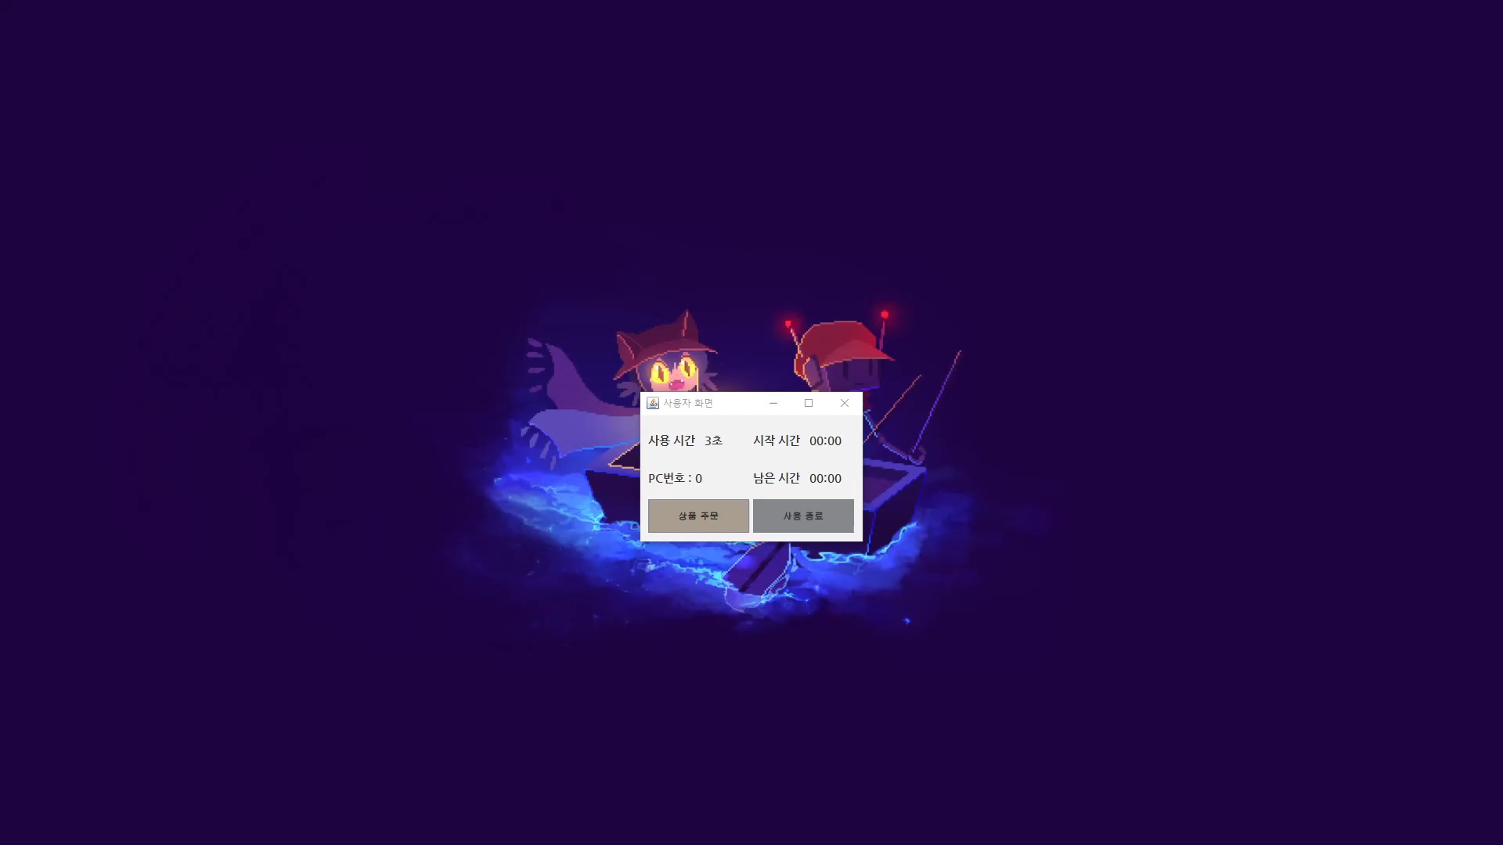
06
현재 진행상황
사용자 화면
Notes:
그러면 현재 어디까지 진행되었는지 진행상황을 살펴보겠습니다
사용자 입장에서 시작해보겠습니다.
--동영상시작--
처음으로 사용자 초기 프레임을 실행시켜 상품 주문 버튼을 누르면 상품 주문 창이 나오게 됩니다.
카테고리에 있는 각 메뉴를 클릭하면 메뉴에 맞는 음식들이 나오고 담기를 누르면 상품이 상품주문목록에 들어가고 현금 또는 카드를 선택한 다음
주문하기 버튼을 누르면 상품 주문 창이 꺼지며 db에 정보가 입력되어야 하지만 현재는 아직 구현되지 않았습니다.
그리고 사용자 초기 프레임에서 사용종료 버튼을 누르면 창이 꺼집니다.

Slide 15
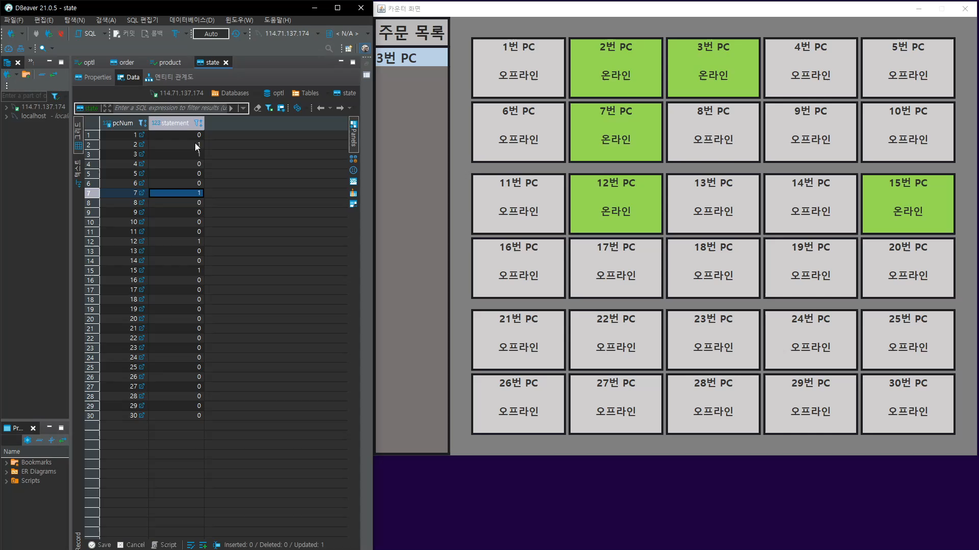
06
현재 진행상황
카운터 화면
Notes:
다음으로 카운터 화면 입니다.
현재 데이터베이스에서 정보를 실시간으로 읽어와서 온라인과 오프라인을 표시하도록 구현한 상태입니다.
0과 1로 오프라인과 온라인을 구분하고 온라인일 경우 패널색을 초록색으로 변경 합니다.
지금은 구현이 안되었지만
만약 손님화면에서 주문하기 버튼이 눌리면 패널이 빨간색으로 바뀌면서 주문한지 몇 초가 지났는지를 알려주는 타이머가 실행됩니다.
동시에 주문목록에 손님PC번호가 들어가게 됩니다.
그러면서 색깔이 변한 손님PC를 클릭하게 되면 카운터 화면 창이 뜨게되면서 상품명과 개수 그리고 가격과 결제방법이 나오게됩니다.
마지막으로 접수완료 버튼을 누르게 되면 손님 주문 확인창이꺼지게 됩니다.

Slide 16



07
자바 프로젝트 일정
현재까지 진행된 일정입니다
01
02
03
주제 정하기
레이아웃 정하기
디자인 및 레이아웃 수정
Notes:
저희 자바 프로젝트 일정을 설명 드리겠습니다.
현재까지 진행된 일정입니다.
저희가 첫번째로 시작한 것은 주제 정하기 입니다.
두번째는 레이아웃 정하기입니다. 레이아웃은 서로 공평하게 사다리타기를 하였습니다.
세번째는 디자인 및 레이아웃 수정입니다. 각각의 프레임의 색을 입히고 발표전까지
부족하거나 있으면 좋을것 같은 부분들을 추가하여 다듬었습니다.

Slide 17
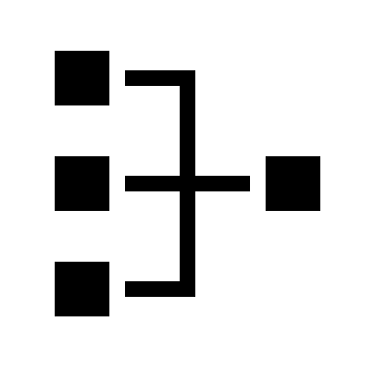


07
자바 프로젝트 일정
앞으로 진행될 일정입니다
04
05
06
DB 연결하기
이벤트 구현
마지막 점검
Notes:
다음으로 앞으로 진행될 일정들입니다.
4번째는 db 연결하기입니다. db를 만들어 서로 만든 프레임에 각자 연결시켜줍니다.
5번째는 이벤트 구현입니다. db로 각 프레임을 연결시켜주었기 때문에 프레임에 필요한 이벤트들을 구현합니다.
6번째는 마지막으로 제출하기전 프로젝트를 점검하여 부족한 부분들을 다듬는 것을 목표로 하고 있습니다.

Slide 18
발표 들어줘서 땡큐 ~
너무 고마워요
Notes:
이상 지금까지 발표 들어주셔서 감사합니다.

